Slide 1
© FontainePicard - Reproduction interdite

Slide 2
Assurer la gestion opérationnelle, c’est
© FontainePicard - Reproduction interdite

Slide 3
Assurer la gestion opérationnelle, c’est
© FontainePicard - Reproduction interdite

Slide 4
Sommaire du chapitre
Notions sur la gestion opérationnelle d’une UC
Réflexions / Applications
Situation /TD sur outil informatique
© FontainePicard - Reproduction interdite

Slide 5
Animer
Une équipe
Valoriser
Un centre de profit
Gérer
Une organisation
© FontainePicard - Reproduction interdite

Slide 6
1 – Qu’est ce qu’une UC ?
Magasin indépendant
succursale
Franchise
© FontainePicard - Reproduction interdite

Slide 7
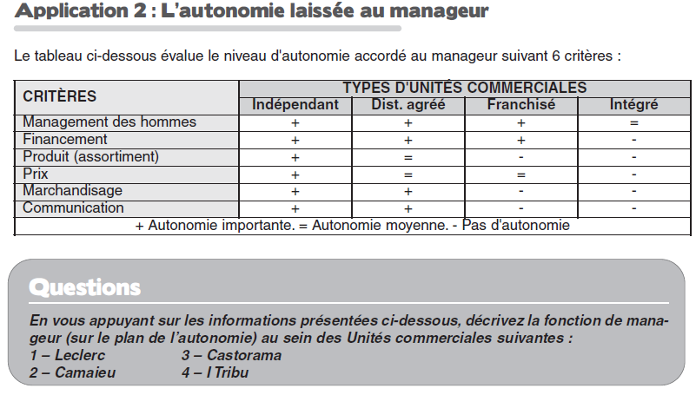
Réflexion … L’autonomie laissée au manageur /gestionnaire
© FontainePicard - Reproduction interdite

Slide 8
L’organisation des UC en réseau
Une communication homogène:
La communication réseau doit faciliter son identification
Une enseigne et une charte graphique uniques
Des aménagements des UC du réseau semblables voire identiques.
Une décoration, vecteur d’identification
Une offre homogène de produits et/ou services.
Un souci de qualité : une offre standardisée dans toutes les UC.
Un souci de rentabilité : organisation de centrales d’achat, édition d’un catalogue commun…
Une organisation du travail commune au réseau
Les mêmes règles appliquées à l’ensemble du réseau
© FontainePicard - Reproduction interdite

Slide 9
Dépendre d’un réseau …
atouts
Expertise
Soutien
Réseau
Autonomie
Marge de manœuvre
Engagements
Procédures
Méthodes
Chartes
Communication
Marketing
vs
CA / Prix / marges
© FontainePicard - Reproduction interdite

Slide 10
L’UC, un lieu d’échanges
La gestion des affluences
La gestion des approvisionnements
La gestion des informations
La gestion financière
© FontainePicard - Reproduction interdite

Slide 11
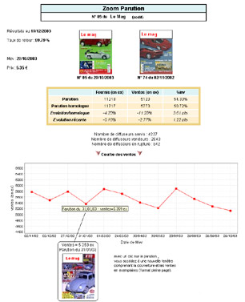
L’UC, un centre de profit
La gestion d’une UC consiste à analyser les cycles d’investissement, d’exploitation et de financement, afin de coordonner l’ensemble de la manière la plus profitable.
Maîtriser le cycle d’exploitation (les risques à gérer sont les invendus, un mauvais taux de marge….)
Assurer l’équilibre financier
Assurer la rentabilité de l’UC
© FontainePicard - Reproduction interdite

Slide 12
Le gestionnaire d’une UC …
Un manager ne peut absolument pas dissocier la gestion de son UC et le management de son équipe …
En effet, il doit savoir prévoir son activité, la gérer, la réguler, avec une équipe adaptée, compétente et performante.
© FontainePicard - Reproduction interdite

Slide 13
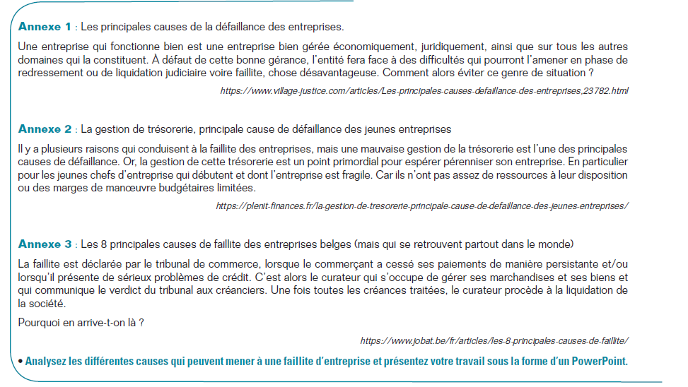
Mauvaise gestion et faillite d’entreprise
© FontainePicard - Reproduction interdite

Slide 14
Choisir un PGI adapté
© FontainePicard - Reproduction interdite

Slide 15
TD Chapitre 1
Majestic Montpellier
© FontainePicard - Reproduction interdite

Slide 16
Cas Majestic / SMB
© FontainePicard - Reproduction interdite

Slide 17
Cas Majestic / SMB
© FontainePicard - Reproduction interdite

Slide 18
Cas Majestic / SMB
© FontainePicard - Reproduction interdite

Slide 19
Cas Majestic / SMB
© FontainePicard - Reproduction interdite

Slide 20
QCM
© FontainePicard - Reproduction interdite

